Slide 1
Estructuras de Condición en Bloques PL/SQL
MDY3131

Slide 2
Experiencia de Aprendizaje y Competencia Asociada
Experiencia | Nombre | Unidad de Competencia Especialidad – Nivel de la Competencia de Empleabilidad
Nº 1 | Construyendo Bloques Anónimos PL/SQL Simples | Desarrolla operaciones sobre la base de datos que permitan administrar los objetos de la misma de acuerdo a requerimientos de usuario y buenas prácticas de la industria.
 |  | Resolución de Problemas (N1)

Slide 3
Objetivos de la Clase
Identificar los usos y tipos de Estructuras de Control en PL/SQL.
Cómo construir Estructuras de Selección o Condicionales con la sentencia IF Simple.
Cómo construir Estructuras de Selección o Condicionales con la sentencia IF-THEN-ELSE.
Cómo construir Estructuras de Selección o Condicionales con la sentencia IF-THEN-ELSIF.
Cómo utilizar sentencias CASE y expresiones CASE.

Slide 4
Estructuras de Selección

Slide 5
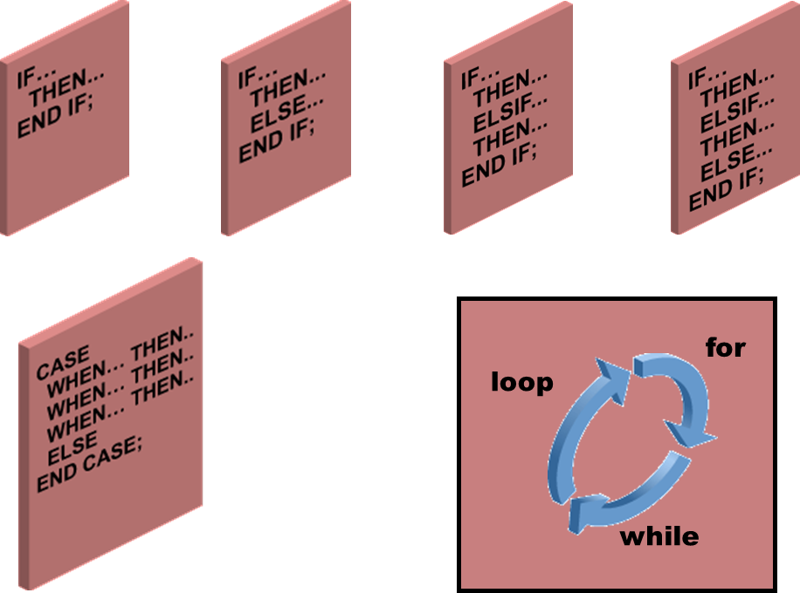
Control de Flujo de Ejecución
Notes:
Control de Flujo de Ejecución
Se puede cambiar la ejecución lógica de las sentencias dentro de un bloque PL/SQL a través de Estructuras de Control. Una estructura de control consta de un punto de entrada y uno de salida. Ellas se puede clasificar en:
Estructuras de Selección: verifican cierta condición, después ejecutan cierta secuencia de expresiones dependiendo si la condición resultó ser verdadera o falsa. Una condición es cualquier variable o expresión que retorna un valor booleano (TRUE, FALSE o NULL).
CASE permite evaluar condiciones y a partir de ellas retornar un valor o realizar una acción:
Expresiones CASE: retornan un resultado basado en una o más alternativas.
Sentencias CASE: evalúan una condición y realiza una acción.
Estructuras de Iteración: ejecutan una secuencia de sentencias repetidamente mientras la condición permanezca verdadera.

Slide 6
Estructuras de Selección: Sentencia IF Simple
Sintaxis
Permite realizar acciones de forma selectiva basado en la evaluación de condiciones.
IF condición THEN
setencias;
[ELSIF condición THEN
sentencias;]
[ELSE
sentencias;]
END IF;
Notes:
Estructuras de Selección: IF Simple
La estructura de control de PL/SQL IF es similar a la estructura IF de otros lenguajes procedurales. Permiten realizar acciones de forma selectiva basado en la evaluación de condiciones.
En la Sintaxis:
condición: es una variable o expresión booleana que retorna TRUE, FALSE o NULL.
THEN: Asocia la expresión Booleana con la secuencia de instrucciones que continúan.
sentencias: puede ser una o más sentencias PL/SQL o SQL. Las sentencias son ejecutadas sólo si la condición es evaluada como TRUE.
ELSIF: Es una palabra que introduce condiciones adicionales si la primera condición retorna FALSE o NULL.
ELSE: Introduce la cláusula por defecto que es ejecutada sólo si ninguno de las condiciones anteriores es TRUE.
END IF: Marca el fin de una sentencia IF.

Slide 7
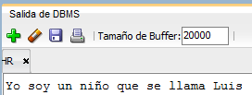
Estructuras de Selección: Sentencia IF Simple
Ejemplo:
Ejemplo:
DECLARE
v_mi_edad number(2) := 31;
BEGIN
IF v_mi_edad < 11 THEN
DBMS_OUTPUT.PUT_LINE('Yo soy un niño');
END IF;
END;
DECLARE
v_mi_edad number(2) := 10;
v_mi_nombre varchar2(20) := 'Luis';
BEGIN
IF v_mi_edad < 11 AND v_mi_nombre = 'Luis' THEN
DBMS_OUTPUT.PUT_LINE('Yo soy un niño que se llama Luis');
END IF;
END;
Notes:
Estructuras de Selección: IF Simple
En el bloque PL/SQL del primer ejemplo, la variable v_mi_edad es inicializada en 31. La condición de la sentencia IF retorna FALSE, porque v_mi_edad no es menor que 11 por lo tanto el control nunca alcanza la cláusula THEN sino que la ejecución del bloque continúa después del END IF.
En el bloque del segundo ejemplo, la condición usa el operador AND por lo tanto, la condición completa es evaluada como TRUE sólo si ambas condiciones son evaluadas como TRUE. En este caso como ambas condiciones son verdaderas (TRUE) el control alcanza la cláusula THEN y el bloque muestra el mensaje Yo soy un niño que se llama Luis.

Slide 8
Estructuras de Selección: Sentencia IF Simple
Ejemplo:
VAR b_id_emp NUMBER
EXEC :b_id_emp:=150
DECLARE
v_salario NUMBER(8);
BEGIN
SELECT salary
INTO v_salario
FROM empleados
WHERE employee_id=:b_id_emp;
IF v_salario < 5000 THEN
UPDATE empleados
SET salary=salary*1.30
WHERE employee_id=:b_id_emp;
END IF;
COMMIT;
END;
Salario del empleado 150 es de 10000
Notes:
Estructuras de Selección: IF Simple
En el ejemplo, se obtiene el salario del empleado 150 (valor que se le asigna a la variable bind b_id_emp). La condición del bloque retorna verdadero si el salario obtenido es menor a 5000 y se aumentará el salario del empleado en un 30% del valor que posee.
En esta caso, como el salario del empleado 150 de 10000, el bloque no aumenta el salario del empleado.

Slide 9
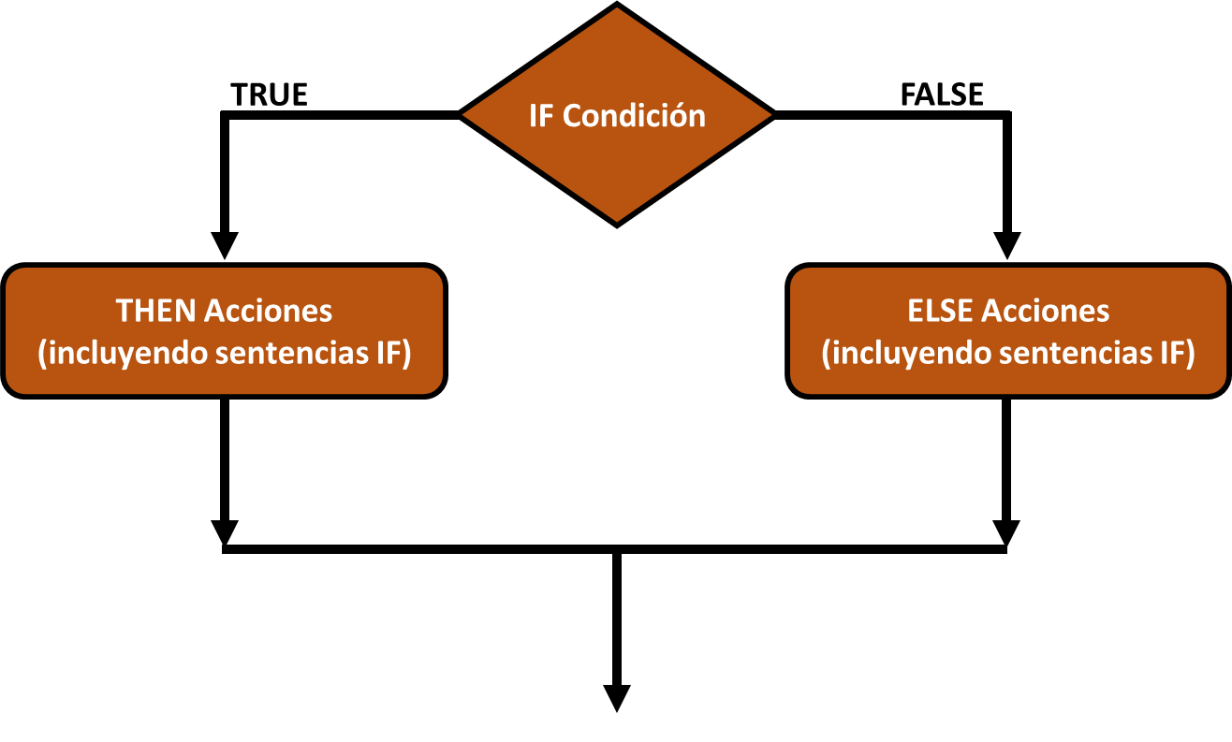
Estructuras de Selección: Sentencia IF-THEN-ELSE
Notes:
Estructuras de Selección: Sentencia IF-THEN-ELSE
La sentencia IF-THEN-ELSE se usa para ejecutar instrucciones (SQL y/o PL/SQL) cuando una condición es TRUE (verdadera) o ejecutar instrucciones diferentes (SQL y/o PL/SQL) si la condición se evalúa como FALSE (falsa).

Slide 10
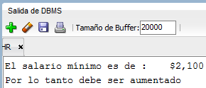
Estructuras de Selección: Sentencia IF THEN ELSE
Ejemplo:
DECLARE
v_salario_min NUMBER(4);
BEGIN
SELECT MIN(SALARY)
INTO v_salario_min
FROM employees;
DBMS_OUTPUT.PUT_LINE('El salario mínimo es de : ' || TO_CHAR(v_salario_min,'$999,999'));
IF v_salario_min > 3000 THEN
DBMS_OUTPUT.PUT_LINE('Por lo tanto está dentro del rango normal');
ELSE
DBMS_OUTPUT.PUT_LINE('Por lo tanto debe ser aumentado');
END IF;
END;
Notes:
Estructuras de Selección: Sentencia IF-THEN-ELSE
En el bloque PL/SQL se obtiene el salario mínimo entre todos lo empleados el que se visualiza una vez obtenido. Posteriormente se ejecuta la condición de la sentencia IF la que retorna FALSE porque v_salario_min no es mayor a 3000 por lo tanto, el control pasa a la cláusula ELSE y se mostrará el mensaje Por lo tanto debe ser aumentado.

Slide 11
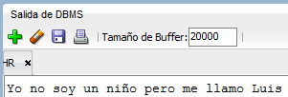
Estructuras de Selección: Sentencia IF THEN ELSE
Ejemplo:
DECLARE
v_mi_edad number(2) := 30;
v_mi_nombre varchar2(20) := 'Luis';
BEGIN
IF v_mi_edad < 11 AND v_mi_nombre = 'Luis' THEN
DBMS_OUTPUT.PUT_LINE('Yo soy un niño que se llama Luis');
ELSE
DBMS_OUTPUT.PUT_LINE('Yo no soy un niño pero me llamo Luis');
END IF;
END;
Notes:
Estructuras de Selección: Sentencia IF-THEN-ELSE
En el bloque PL/SQL de este ejemplo, la condición usa el operador AND por lo tanto, esta condición es evaluada como TRUE (verdadera) sólo si ambas condiciones son evaluadas como TRUE. En este caso como sólo una de las condiciones es verdadera, ya que la v_mi_edad no es menor a 11, el control pasa a la instrucción ELSE y el bloque muestra el mensaje Yo no soy un niño pero me llamo Luis.

Slide 12
Estructuras de Selección: Sentencia IF THEN ELSE
Ejemplo:
VAR b_id_emp NUMBER
EXEC :b_id_emp:=150
DECLARE
v_salario NUMBER(8);
BEGIN
SELECT salary
INTO v_salario
FROM employees
WHERE employee_id=:b_id_emp;
IF v_salario < 5000 THEN
UPDATE empleados
SET salary=salary*1.30
WHERE employee_id=:b_id_emp;
ELSE
UPDATE empleados
SET salary=salary*1.10
WHERE employee_id=:b_id_emp;
END IF;
COMMIT;
END;
Salario del empleado 150 es de 10000
Notes:
Estructuras de Selección: Sentencia IF-THEN-ELSE
En el ejemplo, se obtiene el salario del empleado 150 (valor que se le asigna a la variable bind b_id_emp). La condición del bloque retorna verdadero si el salario obtenido es menor a 5000 y se aumentará el salario del empleado en un 30% del valor que posee, si la condición retorna falso, entonces el bloque aumentará el salario del empleado en un 10%.
En esta caso, como el salario del empleado 150 de 10000, el bloque aumenta el salario en un 10%.

Slide 13
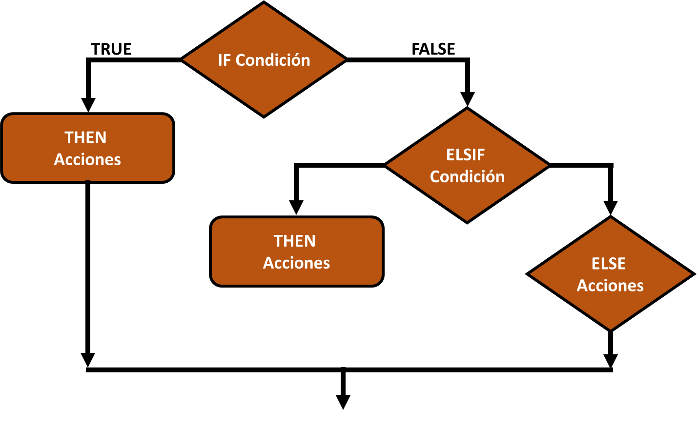
Estructuras de Selección: Sentencia IF-THEN-ELSIF-ELSE
Notes:
Estructuras de Selección: Sentencia IF-THEN-ELSIF-ELSE
Se utiliza la sentencia IF-THEN-ELSIF cuando se desea ejecutar un conjunto de sentencias (SQL y/o PL/SQL) si la condition1 es TRUE (verdadera), o un conjunto diferente de sentencias (SQL y/o PL/SQL) cuando la condition2 es TRUE (verdadera) o un conjunto diferente de sentencias (SQL y/o PL/SQL) cuando la ninguna de las condiciones evaluadas son TRUE (verdaderas).

Slide 14
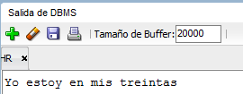
Estructuras de Selección: Sentencia IF-THEN-ELSIF-ELSE
Ejemplo:
DECLARE
v_mi_edad number(2) :=31;
BEGIN
IF v_mi_edad < 20 THEN
DBMS_OUTPUT.PUT_LINE('Yo soy un niño');
ELSIF v_mi_edad < 30 THEN
DBMS_OUTPUT.PUT_LINE('Yo estoy en mis veintes');
ELSIF v_mi_edad < 40 THEN
DBMS_OUTPUT.PUT_LINE('Yo estoy en mis treintas');
ELSE
DBMS_OUTPUT.PUT_LINE('Yo siempre seré joven');
END IF;
END;
Notes:
Estructuras de Selección: Sentencia IF-THEN-ELSIF-ELSE
El bloque PL/SQL del ejemplo, valida el valor de la variable v_mi_edad. La cláusula IF contiene múltiples cláusulas ELSIF y un ELSE. La condición para ELSIF son seguidas por la cláusula THEN que es ejecutada si la condición del ELSIF retorna TRUE. Cuando se tienen múltiples cláusulas ELSIF, si la primera condición es FALSE o NULL el control pasa a la siguiente cláusula ELSIF hasta que alguna de ellas retorne TRUE. Las condiciones son evaluadas una a una. Si todas son FALSE o NULL se ejecutarán las sentencias de la cláusula ELSE si existe. En este caso, el bloque muestra el mensaje Yo estoy en mis treintas porque el segundo ELSIF retorna TRUE.

Slide 15
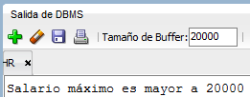
Estructuras de Selección: Sentencia IF-THEN-ELSIF-ELSE
Ejemplo:
DECLARE
v_sal_max NUMBER(5);
BEGIN
SELECT MAX(salary)
INTO v_sal_max
FROM employees;
IF v_sal_max < 5000 THEN
DBMS_OUTPUT.PUT_LINE('Salario máximo menor a 5000');
ELSIF v_sal_max < 10000 THEN
DBMS_OUTPUT.PUT_LINE('Salario máximo menor a 10000 y mayor = a 5000');
ELSIF v_sal_max < 15000 THEN
DBMS_OUTPUT.PUT_LINE('Salario máximo menor a 15000 y mayor = a 10000');
ELSIF v_sal_max < 20000 THEN
DBMS_OUTPUT.PUT_LINE('Salario máximo menor a 20000 y mayor = a 15000');
ELSE
DBMS_OUTPUT.PUT_LINE('Salario máximo es mayor a 20000');
END IF;
END;
Notes:
Estructuras de Selección: Sentencia IF-THEN-ELSIF-ELSE
En el ejemplo, se valida el salario máximo obtenido desde tabla empleados. Las cláusulas son evaluadas una a una hasta que alguna de ellas retorne TRUE. Si todas la condiciones son FALSE o NULL se ejecutarán las sentencias de la cláusula ELSE (si existe). En esta caso, el salario máximo es 24100 por lo tanto el bloque mostrará el mensaje Salario máximo es mayor a 20000 de la cláusula ELSE.

Slide 16
Estructuras de Selección: Sentencia IF-THEN-ELSIF-ELSE
Ejemplo:
VAR b_id_emp NUMBER
EXEC :b_id_emp:=100
DECLARE
v_salario NUMBER(8);
BEGIN
SELECT salary
INTO v_salario
FROM employees
WHERE employee_id=:b_id_emp;
IF v_salario < 5000 THEN
UPDATE empleados
SET salary=salary*1.40
WHERE employee_id=:b_id_emp;
ELSIF v_salario BETWEEN 5000 AND 18000 THEN
UPDATE empleados
SET salary=salary*1.20
WHERE employee_id=:b_id_emp;
END IF;
COMMIT;
END;
Salario del empleado 100 es de 24000
Notes:
Estructuras de Selección: Sentencia IF-THEN-ELSIF-ELSE
En el ejemplo, se obtiene el salario del empleado 100 (valor que se le asigna a la variable bind b_id_emp). El empleado 100 posee un salario de 24000 por lo tanto, no cumple con ninguna de las condiciones que se evalúan en el bloque. Como la sentencia IF no posee una cláusula ELSE, entonces no se realiza ninguna acción.

Slide 17
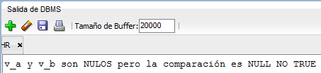
Valores Nulos en Sentencias IF
Las comparaciones simples que involucran nulos siempre retornan NULL
Para preguntar si una variable no posee un valor NULO se debe usar el operador lógico NOT (NOT NULL)
Para preguntar si una variable posee un valor NULO se debe usar IS NULL
Ejemplo:
DECLARE
v_a NUMBER:= NULL;
v_b NUMBER:= NULL;
BEGIN
IF v_a = v_b THEN
DBMS_OUTPUT.PUT_LINE('v_a es igual a v_b');
ELSE
DBMS_OUTPUT.PUT_LINE('v_a y v_b son NULOS pero la comparación es NULL NO TRUE');
END IF;
END;
Notes:
Valores Nulos en Sentencias IF
Cuando se realizan comparaciones que involucren valores nulos, el resultado siempre será NULL (nulo). Si en un bloque PL/QL se requiere preguntar que una variable contenga un valor, se debe usar el operador lógico NOT (NOT NULL). SI se desea preguntar por el valor NULO de una variable se debe usar IS NULL.
En el bloque PL/SQL la condición retorna NULL no TRUE (verdadero), por lo tanto, se ejecuta la sentencia después del ELSE.

Slide 18
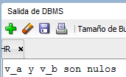
Valores Nulos en Sentencias IF
Ejemplo:
DECLARE
v_a number:= NULL;
v_b number:=NULL;
BEGIN
IF v_a IS NOT NULL AND v_b IS NOT NULL THEN
DBMS_OUTPUT.PUT_LINE('v_a y v_b no son nulos');
ELSIF
v_a IS NULL AND v_b IS NULL THEN
DBMS_OUTPUT.PUT_LINE('v_a y v_b son nulos');
END IF;
END;
Notes:
Valores Nulos en Sentencias IF
En la condición del bloque PL/SQL se pregunta si los valores de las variables son Nulos o no. Como ambas variables han sido inicializadas NULAS la sentencia que se ejecutará es la que se especifica a continuación de la instrucción THEN del ELSIF.

Slide 19
CASE: Expresiones y Sentencias

Slide 20
CASE: Expresiones
Sintaxis:
La expresión condicional CASE permite evaluar una expresión y retornar un valor.
Debe finalizar con END
Para retornar el resultado, la expresión CASE utiliza un selector cuyo valor se utiliza para devolver una de varias alternativas
CASE [ selector ]
WHEN expresión1 THEN resultado1
WHEN expresión2 THEN resultado2
...
WHEN expresiónN THEN resultadoN
[ ELSE resultadoN+1 ]
END;
Notes:
CASE: Expresiones
En la sintaxis:
Para retornar el resultado, la expresión CASE usa un selector y una expresión cuyo valor es usado para retornar uno de las diferentes alternativas
El selector es seguido de una o más cláusulas WHEN que son chequeadas secuencialmente.
El valor del selector determina que resultado se retorna.
Si el valor del selector es igual al valor de la expresión de la cláusula WHEN ésta es ejecutada y el resultado correspondiente es retornado.
Las cláusulas WHEN contiene condiciones de búsqueda que devuelven un valor Booelano.

Slide 21
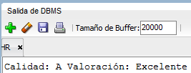
CASE: Expresiones
Ejemplo:
DECLARE
v_calidad VARCHAR2(1) := 'A';
v_valoracion VARCHAR2 (20);
BEGIN
v_valoracion :=
CASE v_calidad
WHEN 'A' THEN ' Excelente'
WHEN 'B' THEN ' Muy bueno'
WHEN 'C' THEN ' Bueno'
ELSE 'No existe calidad'
END;
DBMS_OUTPUT.PUT_LINE ('Calidad: '|| v_calidad || ' Valoración:' || v_valoracion);
END;
Notes:
CASE: Expresiones
En el bloque del ejemplo, el selector v_calidad determina el valor que la variable v_valoracion tendrá. En este caso, será el valor ‘Excelente’, ya que la variable calidad se ha inicializa en ‘A’.

Slide 22
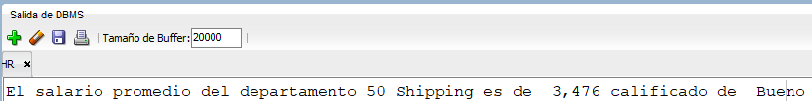
CASE: Expresiones
Ejemplo:
DECLARE
v_salario_prom NUMBER(5);
v_nombre_dep VARCHAR2(30);
v_valoracion VARCHAR2(15);
BEGIN
SELECT ROUND(AVG(emp.salary)), dep.department_name INTO v_salario_prom, v_nombre_dep
FROM employees emp JOIN departments dep
ON(emp.department_id = dep.department_id)
WHERE emp.department_id = 50
GROUP BY dep.department_name ;
v_valoracion :=
CASE
WHEN v_salario_prom > 5000 THEN ' Exelente'
WHEN v_salario_prom > 3000 THEN ' Bueno'
ELSE 'Regular'
END;
DBMS_OUTPUT.PUT_LINE ('El salario promedio del departamento 50 ' || v_nombre_dep || ' es de ' || TO_CHAR(v_salario_prom, '9,999') || ' calificado de ' || v_valoracion);
END;
Notes:
CASE: Expresiones
En el bloque del ejemplo, no existe un selector ya que en este caso las cláusulas WHEN contienen una expresión de testeo que retornará un valor booleano. Cuando la expresión de testeo o búsqueda retorne TRUE su resultado será asignado a la variable v_valoracion según el salario promedio.

Slide 23
CASE: Expresiones
Ejemplo:
VAR b_id_emp NUMBER
VAR b_id_emp NUMBER
EXEC :b_id_emp:=100
DECLARE
v_salario NUMBER(8);
v_porc_reajuste NUMBER(3,2);
BEGIN
SELECT salary
INTO v_salario
FROM employees
WHERE employee_id=:b_id_emp;
v_porc_reajuste:=
CASE
WHEN v_salario BETWEEN 0 AND 5000 THEN 0.40
WHEN v_salario BETWEEN 5000 AND 12000 THEN 0.20
WHEN v_salario BETWEEN 12001 AND 18000 THEN 0.10
ELSE 0
END;
UPDATE empleados
SET salary=salary + ROUND((salary*v_porc_reajuste))
WHERE employee_id=:b_id_emp;
END;
Salario del empleado 100 es de 24000
Notes:
CASE: Expresiones
En el bloque del ejemplo, se obtiene el salario del empleado 100 (valor que se le asigna a la variable bind b_id_emp). El empleado 100 posee un salario de 24000 por lo tanto, la expresión CASE retorna valor CERO, que es el valor que se almacena en la variable v_porc_reajuste. Por lo tanto, al actualizar el valor del salario de este empleado, su salario se mantiene con el mismo valor que tenía en la tabla.

Slide 24
CASE: Sentencias
Sintaxis:
Se puede incluir sentencias utilizando CASE. Se evalúa la condición y realiza una acción.
Finaliza con END CASE
La sentencia puede ser un bloque completo PL/SQL
CASE [ selector ]
WHEN expresión1 THEN sentencia(s)1
WHEN expresión2 THEN sentencia(s)2
...
WHEN expresiónN THEN sentencia(s)N
ELSE sentencia(s)
END CASE;
Notes:
CASE: Sentencias
Al igual que con IF, se puede incluir sentencias utilizando CASE. La sentencia CASE evalúa la condición y realiza una acción. En este caso, siempre debe haber una opción de ELSE final ya que si ninguna de las condiciones se cumple y no existe un ELSE final se produce un error y el bloque finaliza en forma anormal.

Slide 25
CASE: Sentencias
Ejemplo:
DECLARE
v_sal_prom NUMBER(5);
BEGIN
SELECT ROUND(AVG(salary))
INTO v_sal_prom
FROM employees;
CASE v_sal_prom
WHEN 15000 THEN
UPDATE empleados
SET salary = salary * 1.25
WHERE salary < v_sal_prom;
ELSE
UPDATE empleados
SET salary = salary * 1.05
WHERE salary < v_sal_prom;
END CASE;
END;
El salario promedio es de 6462
Notes:
CASE: Sentencias
El bloque del ejemplo obtiene el salario promedio entre todos los empleados (que es de 6462). La sentencia CASE evalúa, al comienzo, el valor del salario promedio obtenido para actualizar el salario a los empleados que corresponda según la condición dada. En este caso, se ejecuta la sentencia UPDATE del ELSE, aumentado en un 5% el salario.

Slide 26
CASE: Sentencias
Ejemplo:
DECLARE
v_sal_prom NUMBER(5);
BEGIN
SELECT ROUND(AVG(salary))
INTO v_sal_prom
FROM employees;
CASE
WHEN v_sal_prom < 5000 THEN
UPDATE empleados
SET salary = salary * 1.25
WHERE salary < v_sal_prom;
WHEN v_sal_prom < 7000 THEN
UPDATE empleados
SET salary = salary * 1.10
WHERE salary < v_sal_prom;
ELSE
DBMS_OUTPUT.PUT_LINE('No corresponde aumento de salario');
END CASE;
END;
El salario promedio es de 6462
Notes:
CASE: Sentencias
En el ejemplo, el bloque obtiene el salario promedio entre todos los empleados (que es de 6462). La sentencia CASE evalúa en cada condición el valor del salario promedio obtenido para actualizar el salario a los empleados que corresponda según la condición dada. En este caso, se ejecuta la sentencia UPDATE del segundo WHEN, aumentado en un 10% el salario.

Slide 27
CASE: Sentencias
Ejemplo:
DECLARE
v_salario NUMBER(8);
BEGIN
SELECT salary
INTO v_salario
FROM employees
WHERE employee_id=100;
CASE
WHEN v_salario < 5000 THEN
UPDATE empleados
SET salary=salary*1.30
WHERE employee_id=100;
ELSE
UPDATE empleados
SET salary=salary*1.10
WHERE employee_id=100;
END CASE;
END;
Salario del empleado 100 es de 24000
Notes:
CASE: Sentencias
En el bloque del ejemplo, se obtiene el salario del empleado 100 . El empleado 100 posee un salario de 24000 por lo tanto, se cumple la segunda condición del CASE es decir, se ejecuta la actualización del salario, aumentando su salario en un 10%.

Slide 28
Resumen de la Clase
Se explicó los usos y tipos de Estructuras de Control en PL/SQL.
Se explicó cómo construir Estructuras de Selección o Condicionales con la sentencia IF Simple.
Se explicó cómo construir Estructuras de Selección o Condicionales con la sentencia IF-THEN-ELSE.
Se explicó cómo construir Estructuras de Selección o Condicionales con la sentencia IF-THEN-ELSIF.
Se explicó cómo utilizar sentencias CASE y expresiones CASE.

